Slide 1
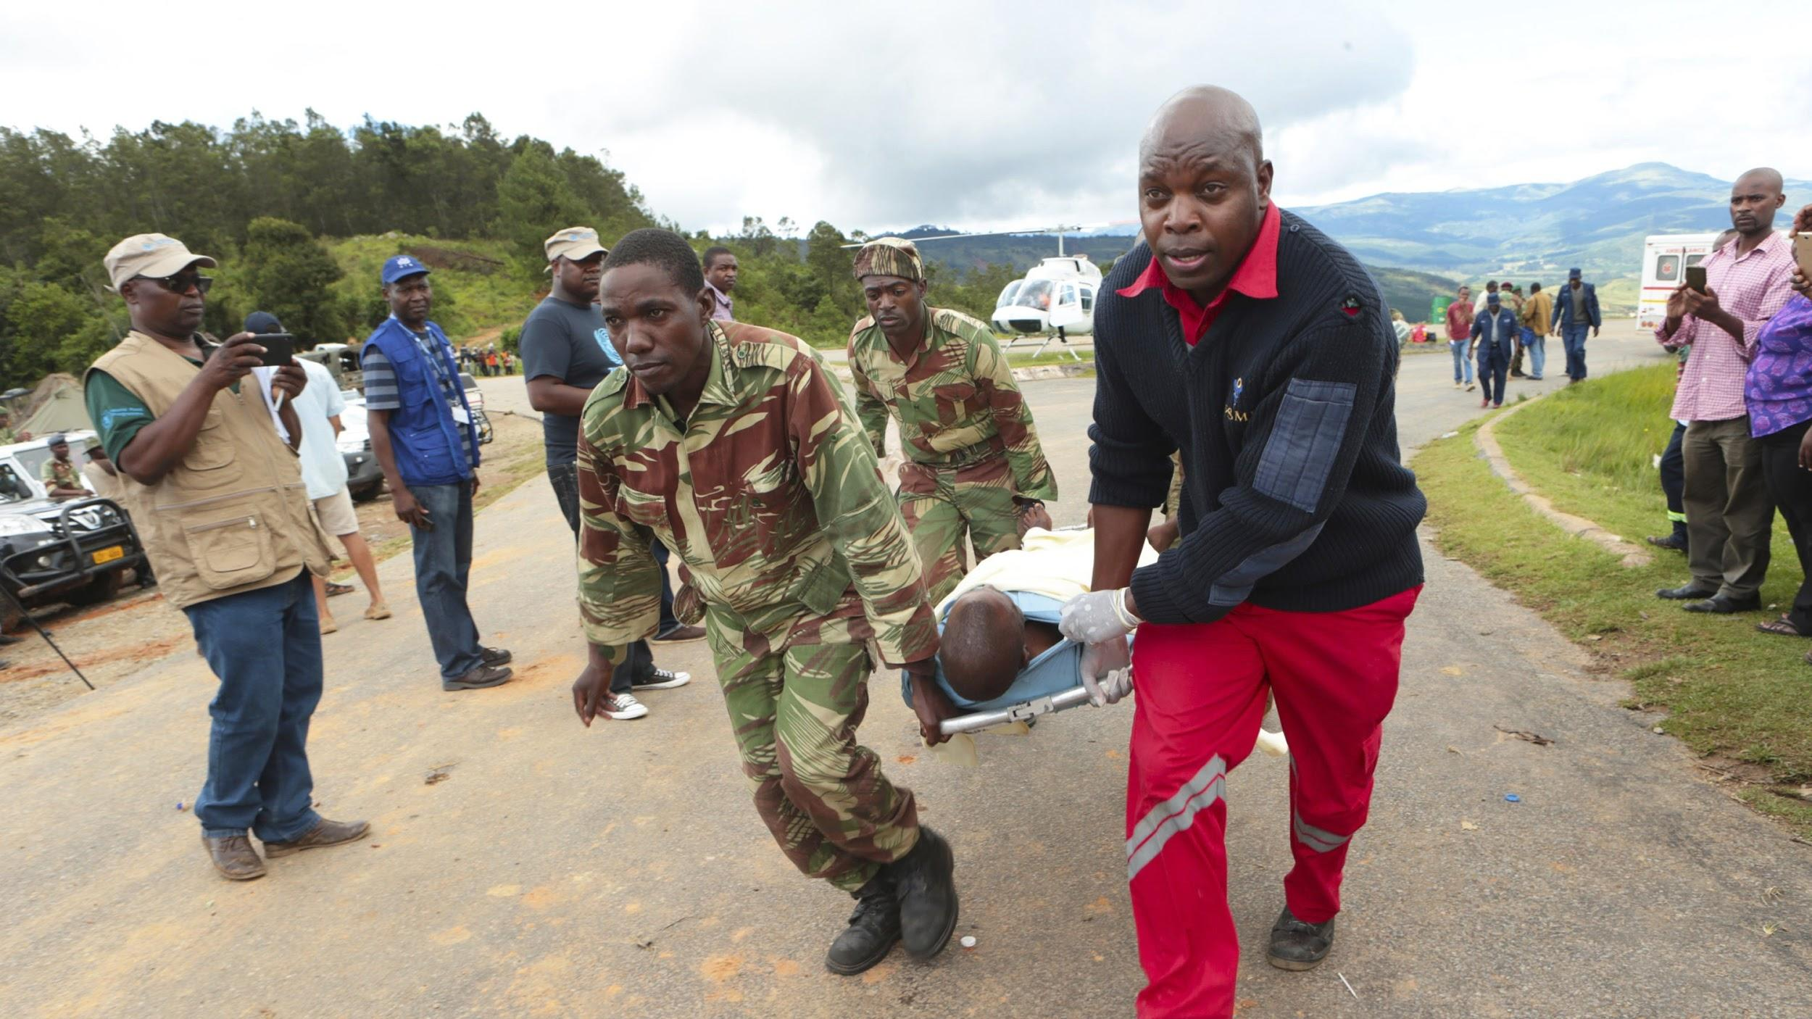

Cycloon Idai mogelijk grootste ramp Zuidoost-Afrika

Slide 2
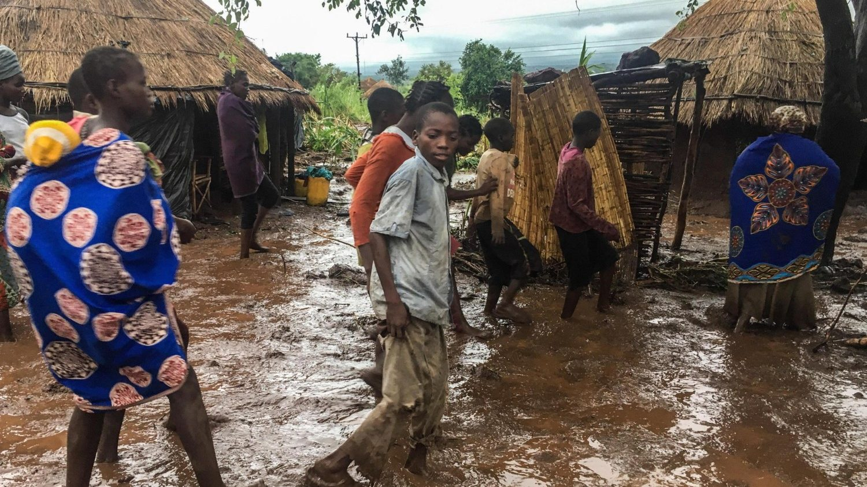
Al meer dan 3 miljoen getroffenen. 400000 mensen dakloos, 750 doden.

Slide 3
Veel gewassen zijn vernield en er is grote kans op uitbraak van ziekten.

Slide 4
Lokale kerken zetten zich in om mensen op te vangen en te helpen.

Slide 5
Geef noodhulp: drinkwater, voedsel, onderdak, hygiëne en medicijnen.

